Slide 1

cian
Rubén Pacheco Matas

Slide 2
Índice
¿ Qué es Cian?
¿ Qué lo compone ?
Cian APP
Cian Web
Cian Back
Cian DB
Tecnologías usadas

Slide 3
¿ Qué es CIAN ?

Slide 4
¿ Qué lo compone ?

Slide 5
Cian App

Slide 6
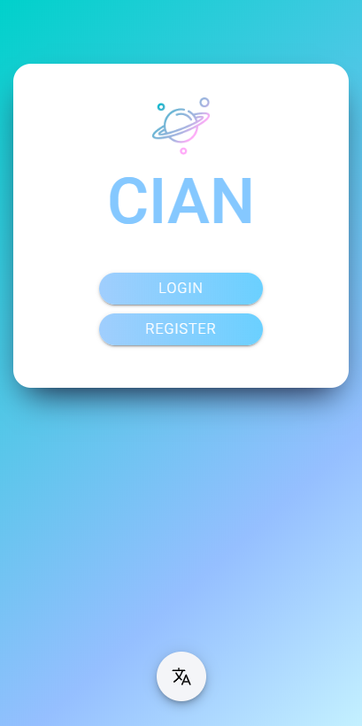
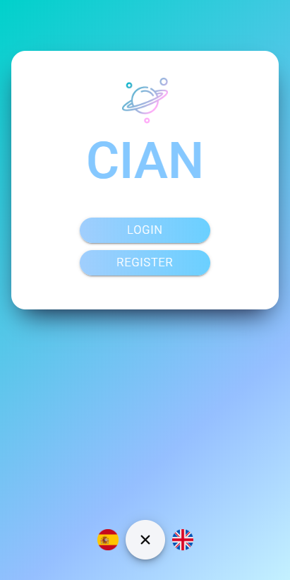

Slide 7
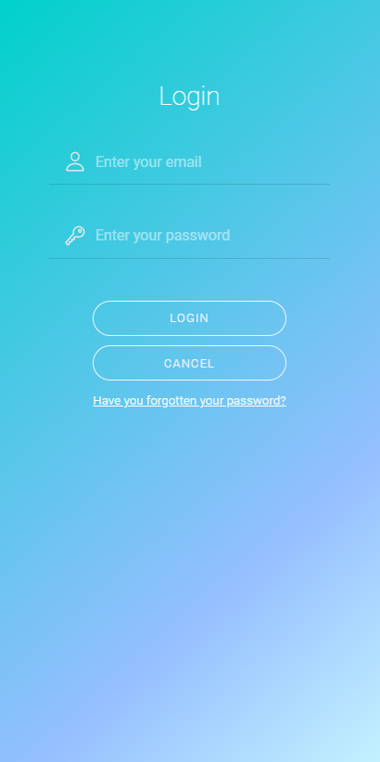
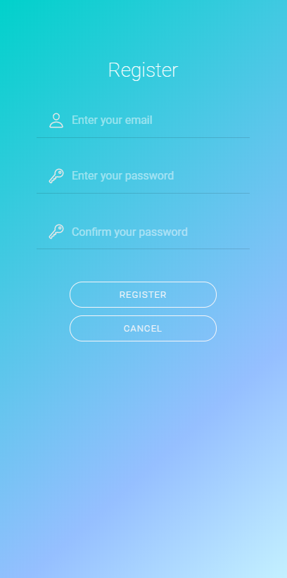


Slide 8
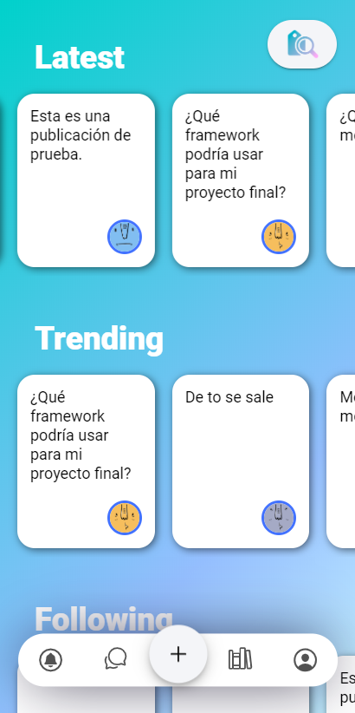
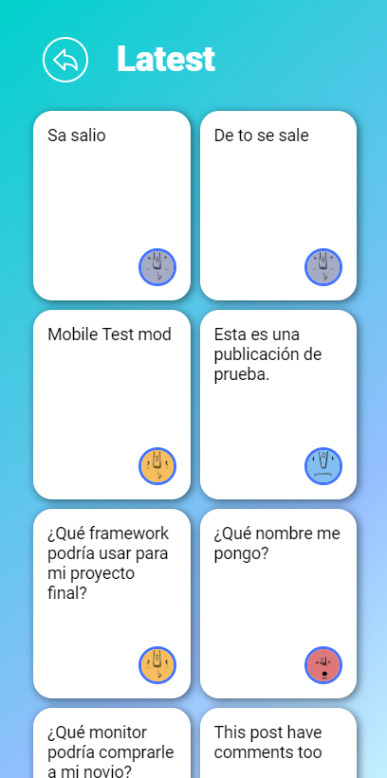

Slide 9
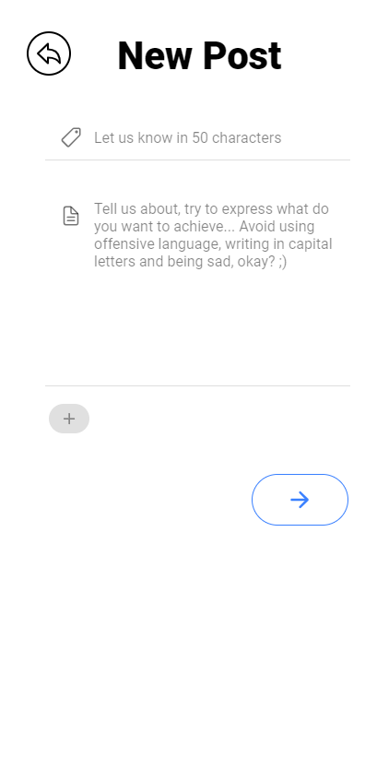
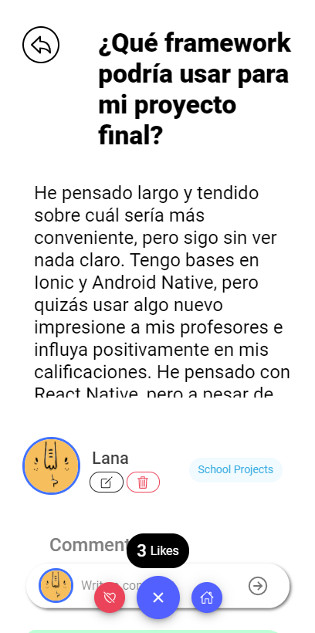
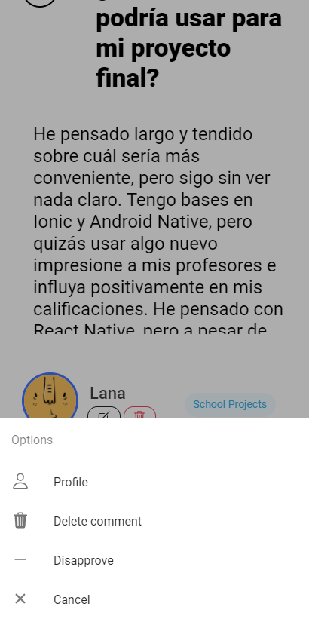

Slide 10
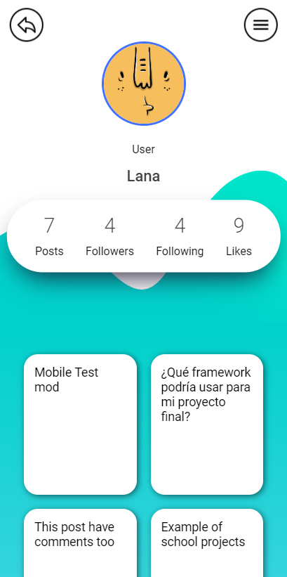
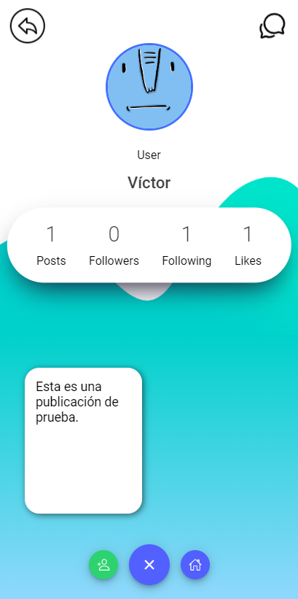

Slide 11


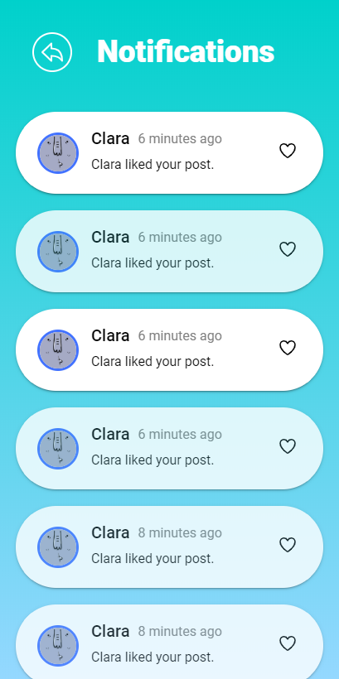

Slide 12
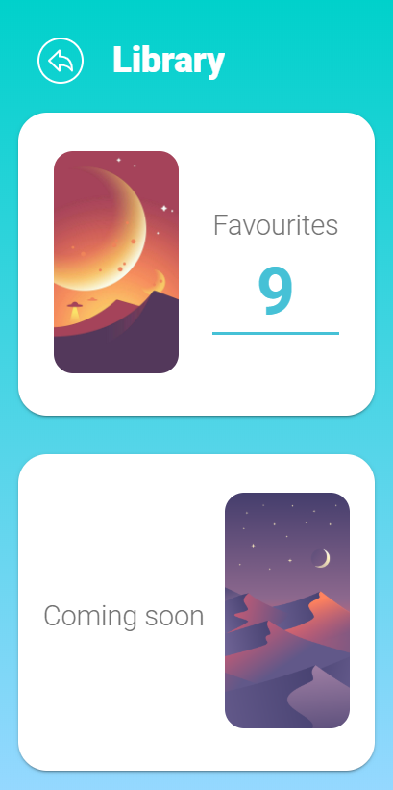
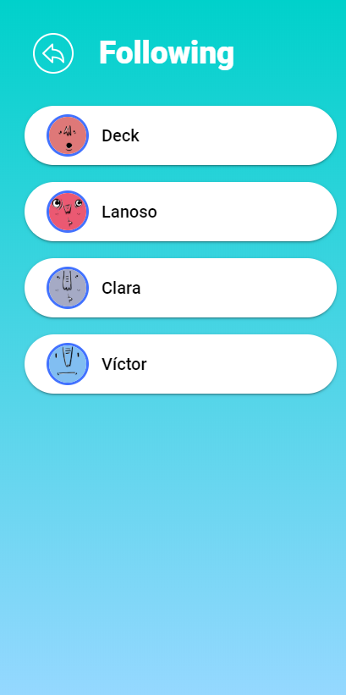
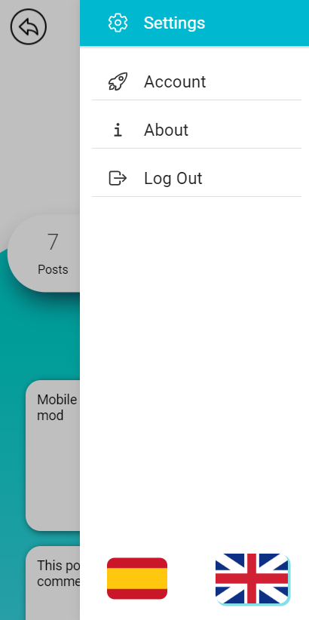

Slide 13
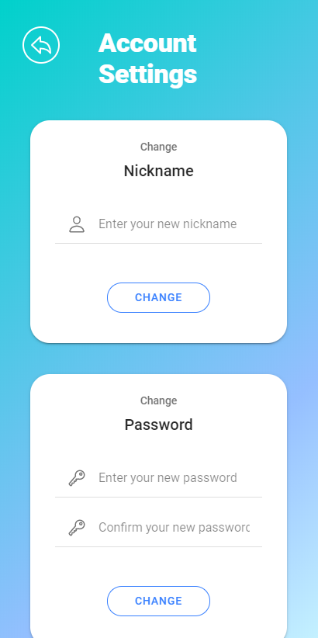
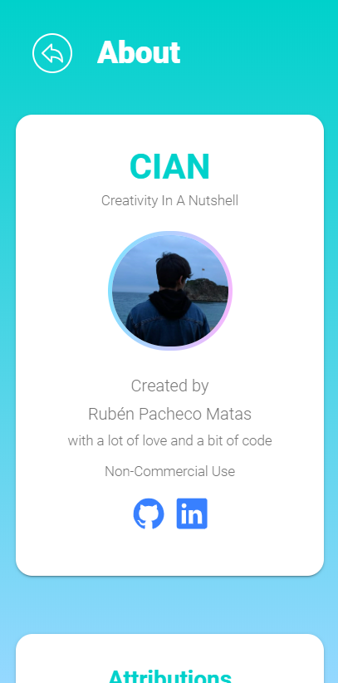
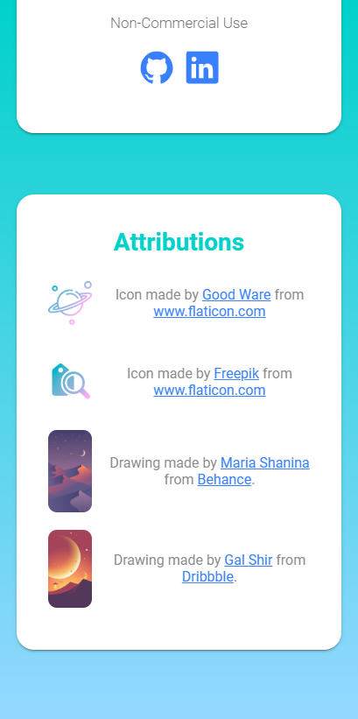

Slide 14
Cian Web

Slide 15
Cian Back

Slide 16
Cian DB

Slide 17
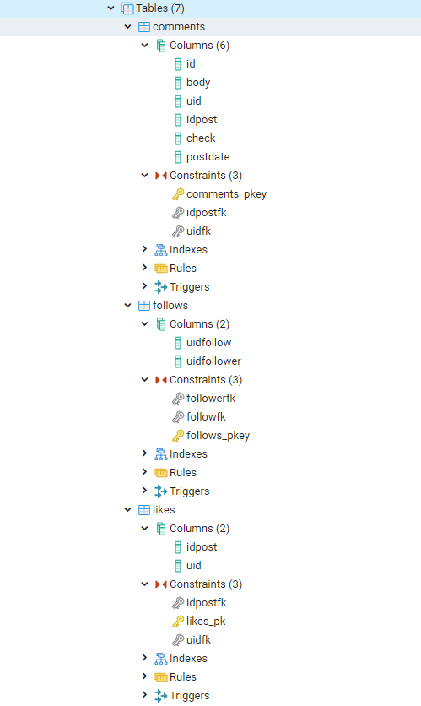
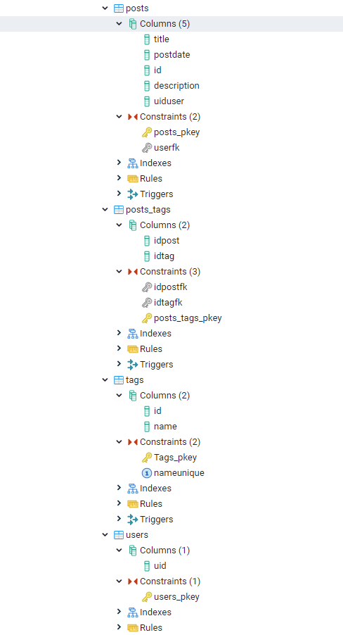

Slide 18
Tecnologías Usadas

Slide 19







Slide 20
Gracias por atención prestada
cian
Creado por
Rubén Pacheco Matas
con mucho amor y un poco de código

